Slide 1
আজকের শ্রেণিতে সবাইকে স্বাগতম

Slide 2
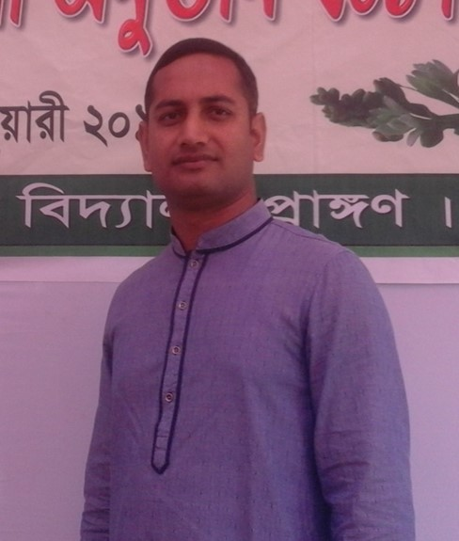
পরিচিতি
মোঃ আলাউদ্দিন
সহকারি শিক্ষক (আইসিটি),
পাকুল্যা উচ্চ বিদ্যালয় , শাহানশাহগঞ্জ, টাঙ্গাইল সদর , টাঙ্গাইল ।
শ্রেণি: দশম শ্রেণি
বিষয়: তথ্য ও যোগাযোগ প্রযুক্তি
অধ্যায়: পঞ্চম
পাঠ: ০১
সময়: ৪৫মিনিট
তারিখ: 02/04/২০20খ্রি.

Slide 3
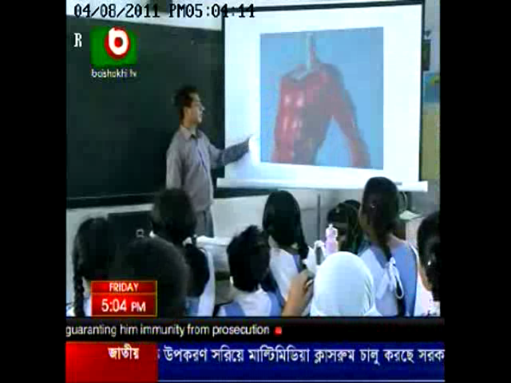
শ্রেণিতে শিক্ষকের পাঠদান (এনালগ পদ্ধতিতে )
শ্রেণিতে শিক্ষকের পাঠদান (ডিজিটাল পদ্ধতিতে)

Slide 4
মাল্টিমিডিয়া ক্লাস

Slide 5
মাল্টিমিডিয়ার দ্বারা ক্লাশ দানের ভিডিও চিত্র

Slide 6
আজকের পাঠ মাল্টিমিডিয়া

Slide 7
শিখনফল
01. মাল্টিমিডিয়ার কী বলতে পারবে;
02.মাল্টিমিডিয়ার মাধ্যমসমূহ বলতে পারবে;
03.মাল্টিমিডিয়ার ব্যবহারের ক্ষেত্রসমূহ চিহ্নিত করতে পারবে।

Slide 8
পাঠ আলোচনা
মাল্টিমিডিয়ার ব্যবহার
মু

Slide 9
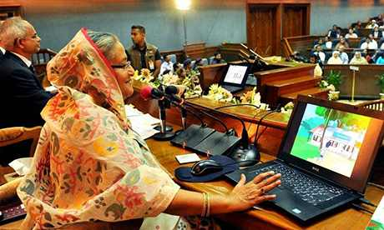
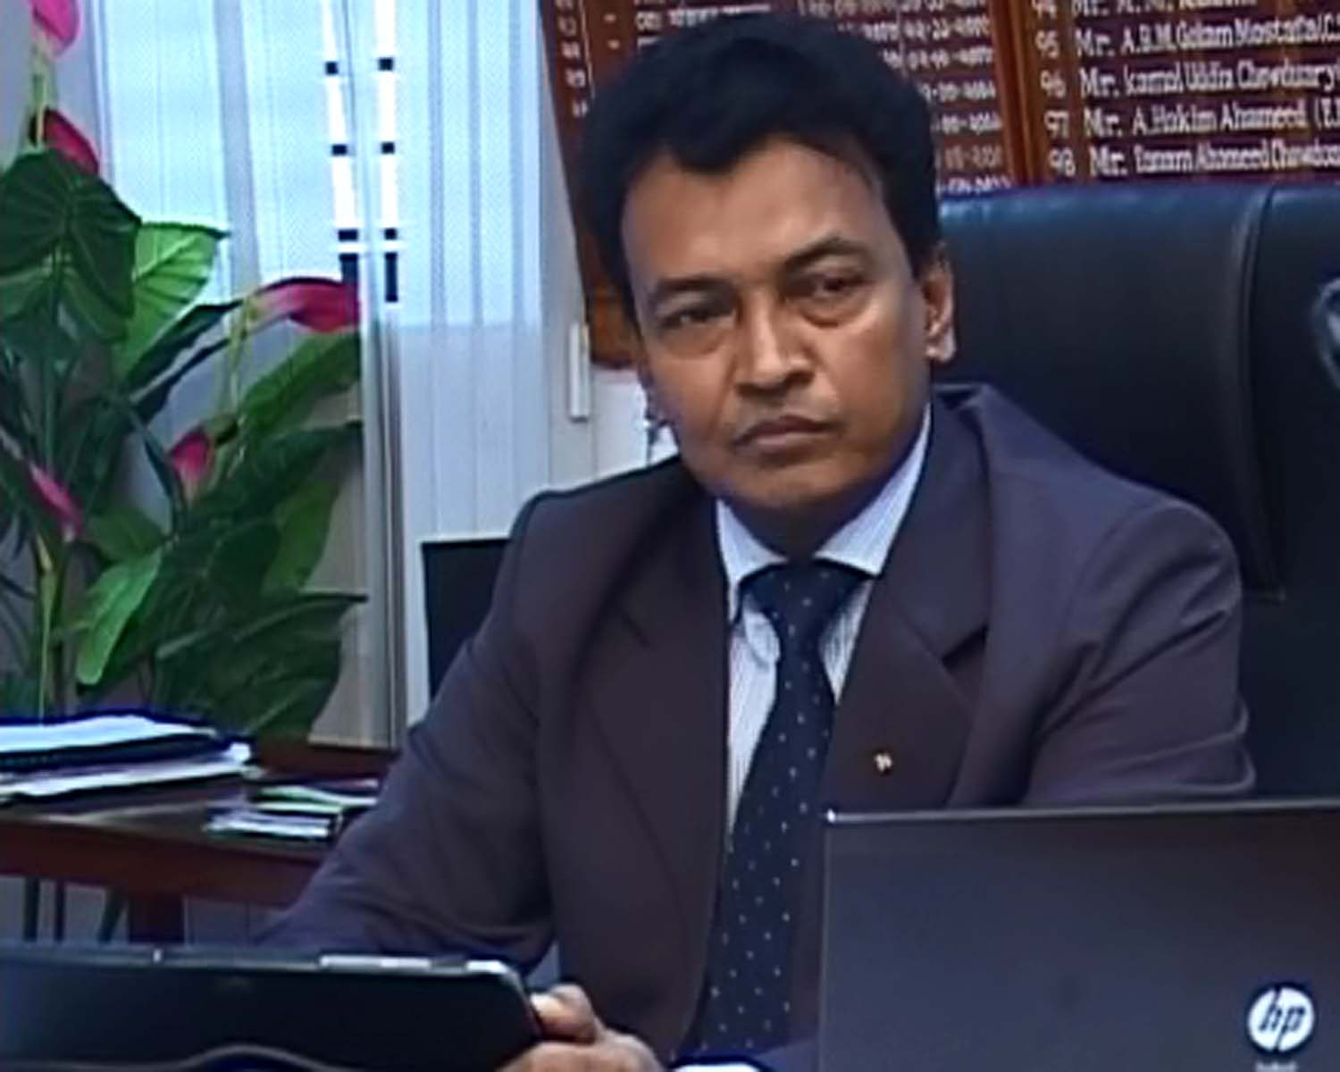
যোগাযোগের ক্ষেত্রে
ঢাকা
দিনাজপুর

Slide 10
বিনোদনের ক্ষেত্রে

Slide 11
প্রশ্ন
উত্তর
মাল্টিমিডিয়া কি?
এক সাথে বহু মাধ্যম
মাল্টিমিডিয়ার পূর্বপুরুষ
কি?
সিনেমা।

Slide 12
ইন্টারঅ্যাকটিভ মিডিয়া কি?
একক কাজ

Slide 13
দলীয় কাজ
মাল্টিমিডিয়া ও ইন্টারঅ্যাকটিভ
মাল্টিমিডিয়া মধ্যে পার্থক্য লিখ।
মাল্টিমিডিয়া কোন কোন কাজে ব্যবহৃত হচ্ছে।

Slide 14
মূল্যায়ন
মাল্টিমিডিয়া কি?
কোন একটি কর্মকান্ডে তিনটি মাধ্যমকেই একসাথে ব্যবহার করাই মাল্টিমিডিয়া ।
মাল্টিমিডিয়ার উদাহরণ কী কী হতে পারে?
টেলিভিশন, ভিডিও, সিনেমা ইত্যাদি।

Slide 15
বাড়ির কাজ
মাল্টিমিডিয়া ব্যবহারের সুবিধাগুলো লিখে আনবে।

Slide 16
ধন্যবাদ

